Slide 1
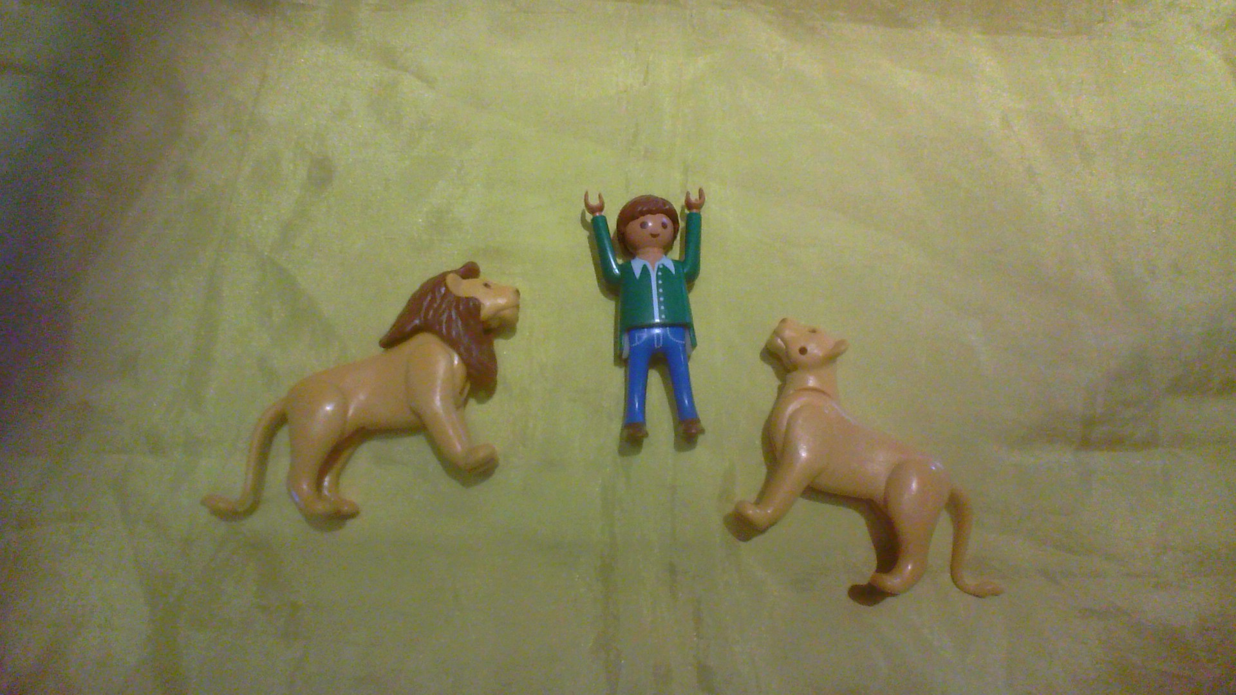
Daniel in der Löwengrube

Slide 2
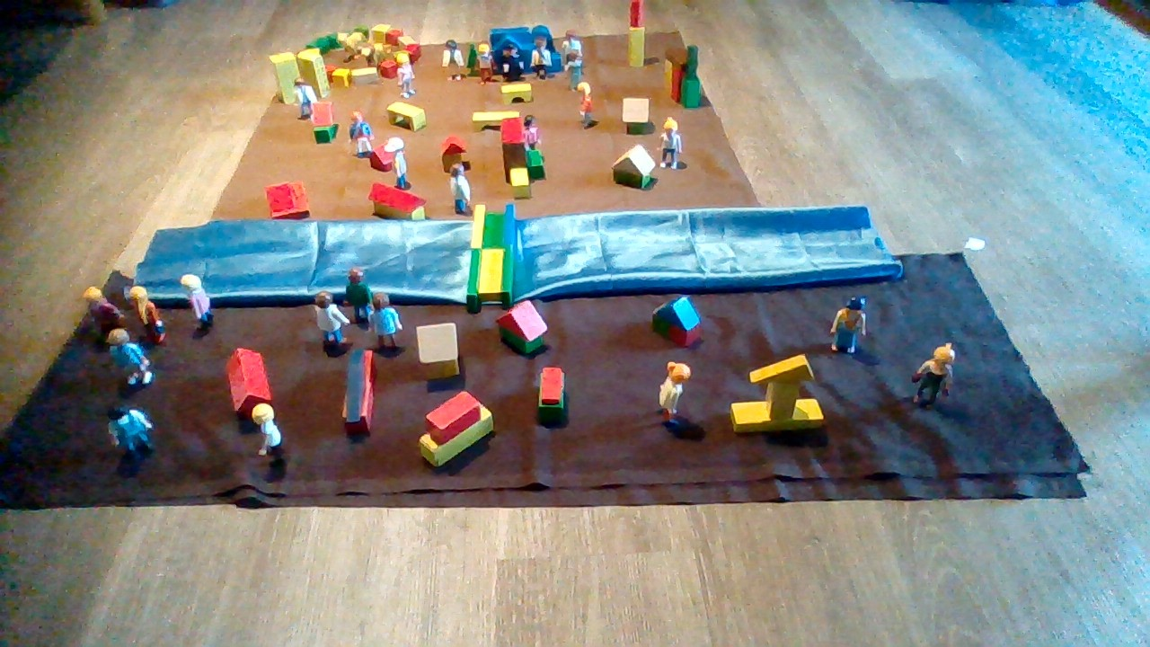

Babel und Jerusalem

Slide 3
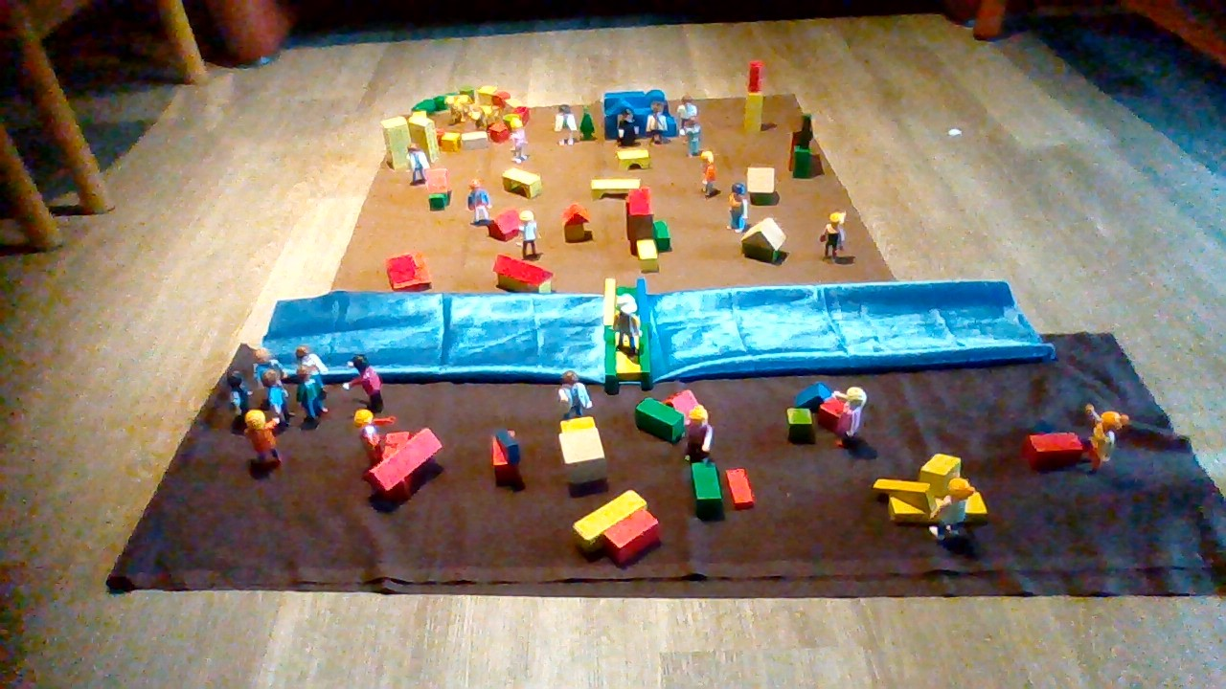
Soldaten erobern Jerusalem

Slide 4
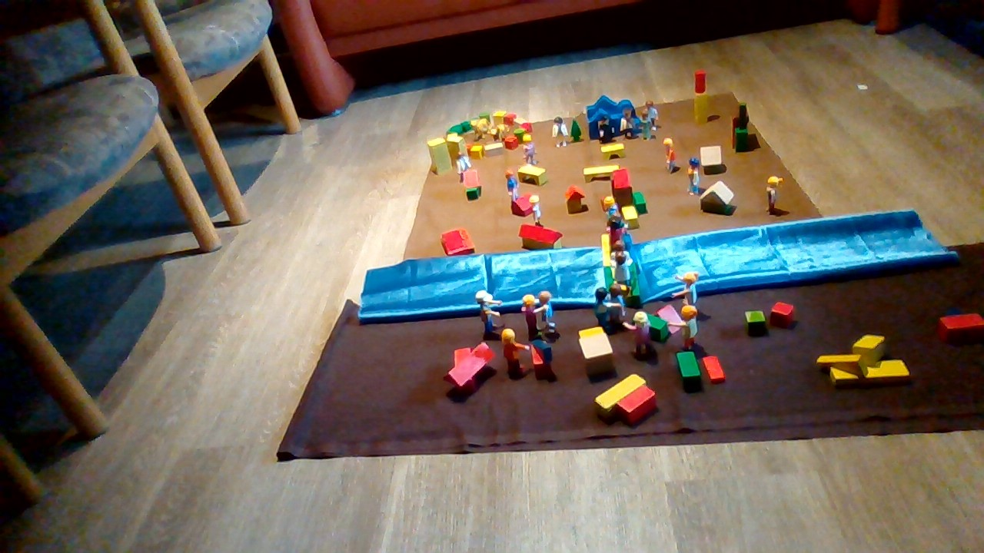
Gefangene werden nach Babel gebracht

Slide 5
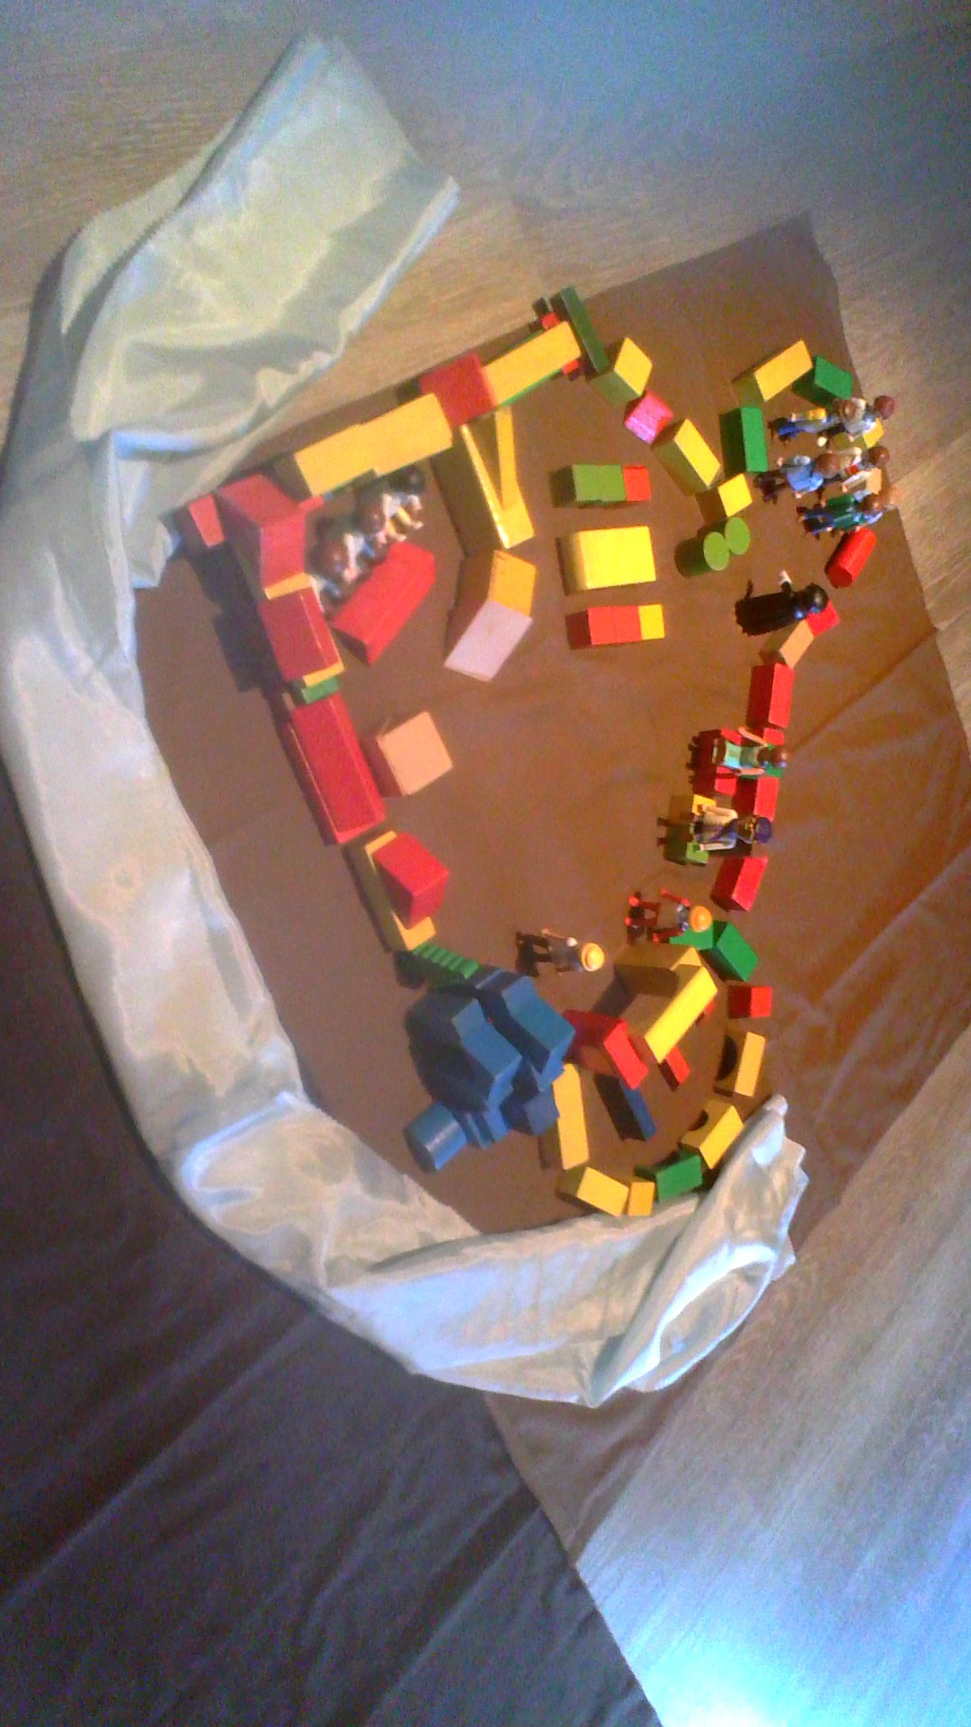
Palast von Nebukadnezar

Slide 6
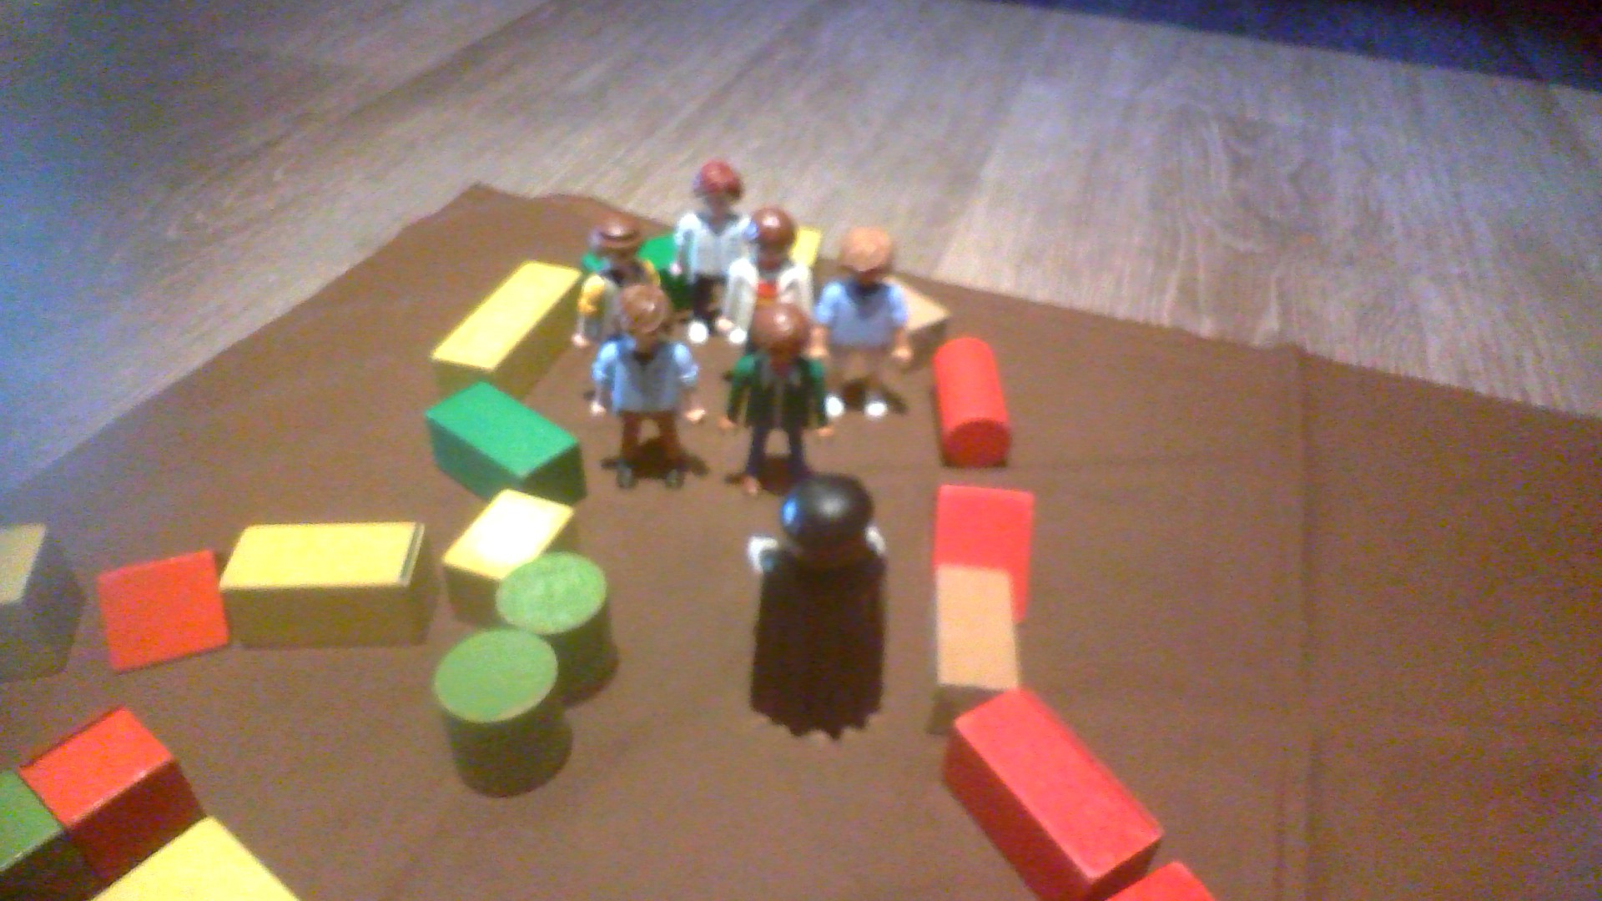
Aschpenas bei den Juden

Slide 7
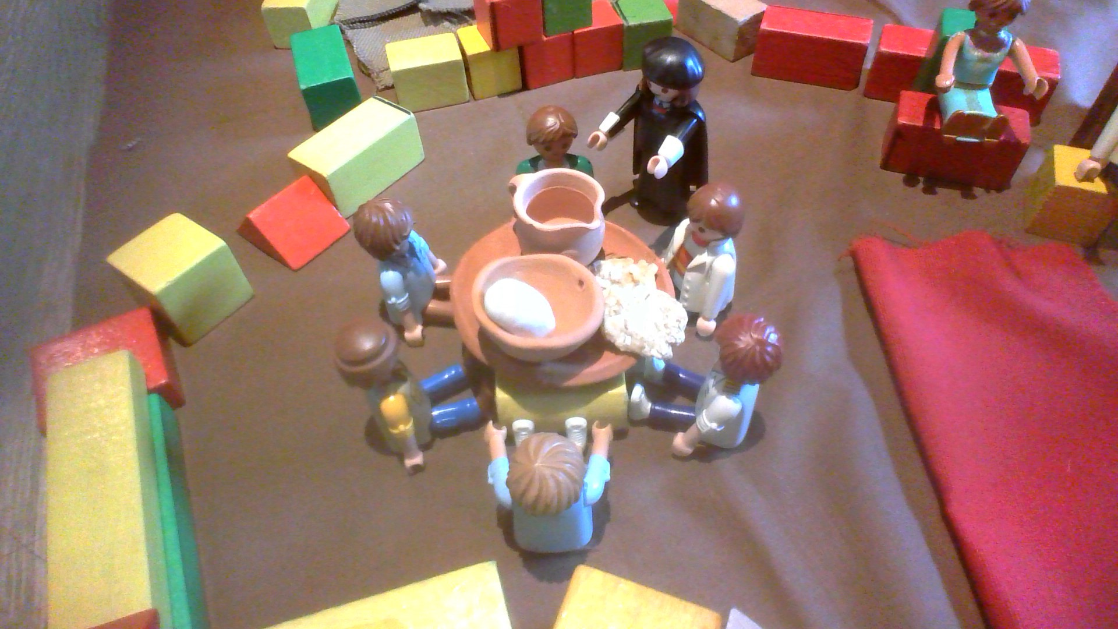
Die gefangenen Juden beim Essen

Slide 8
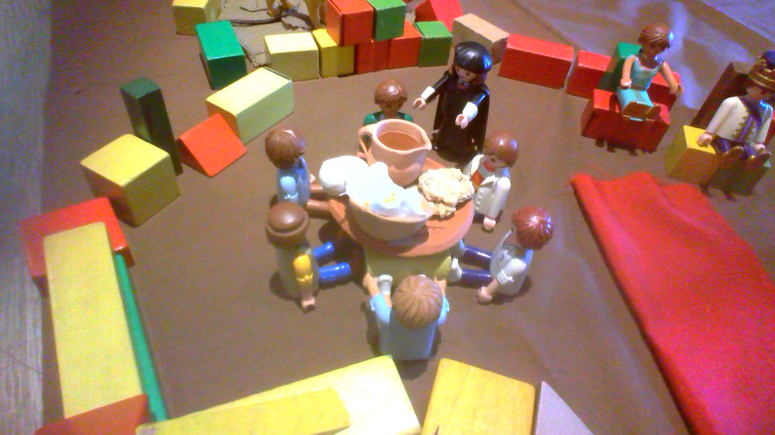
Daniel und seine Freunde bekommen Obst,Gemüse und Wasser

Slide 9
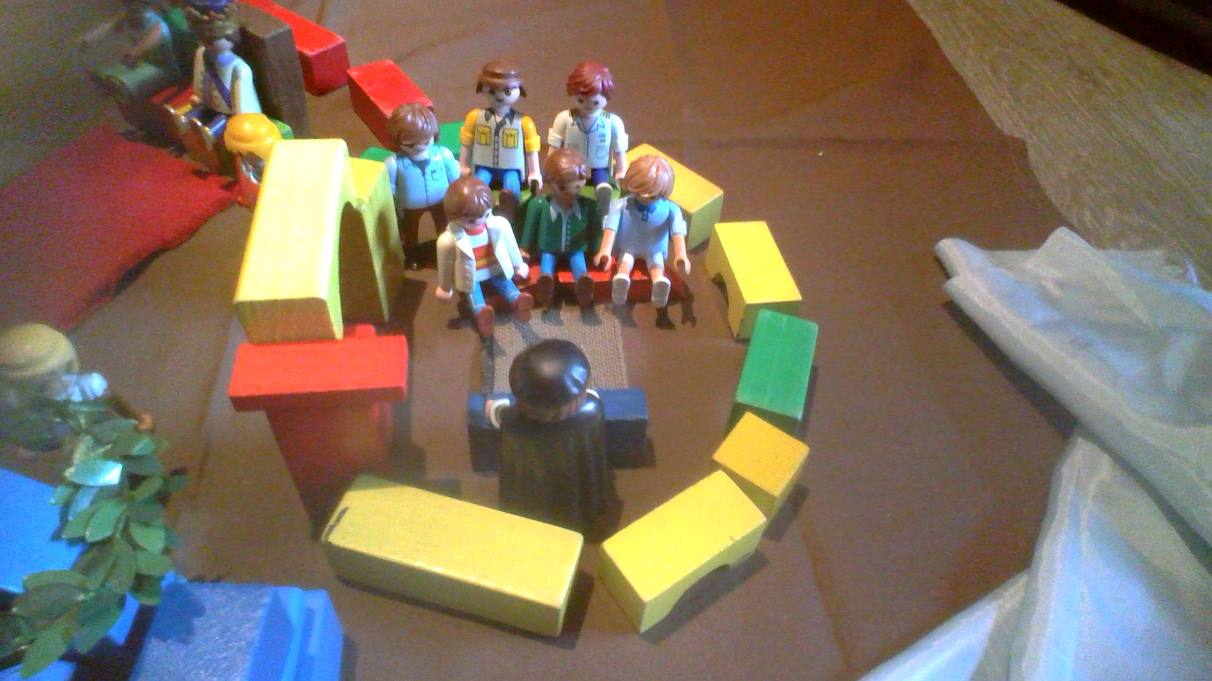
Juden beim Lernen

Slide 10
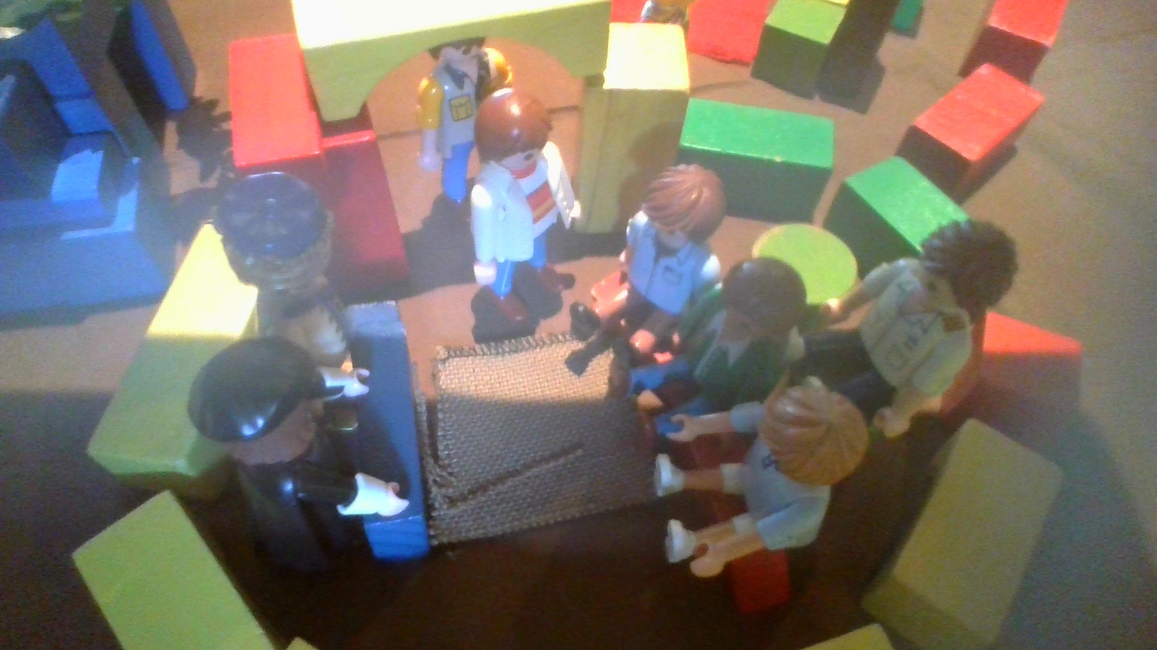
Drei Jahre später der König fragt die Juden ab

Slide 11
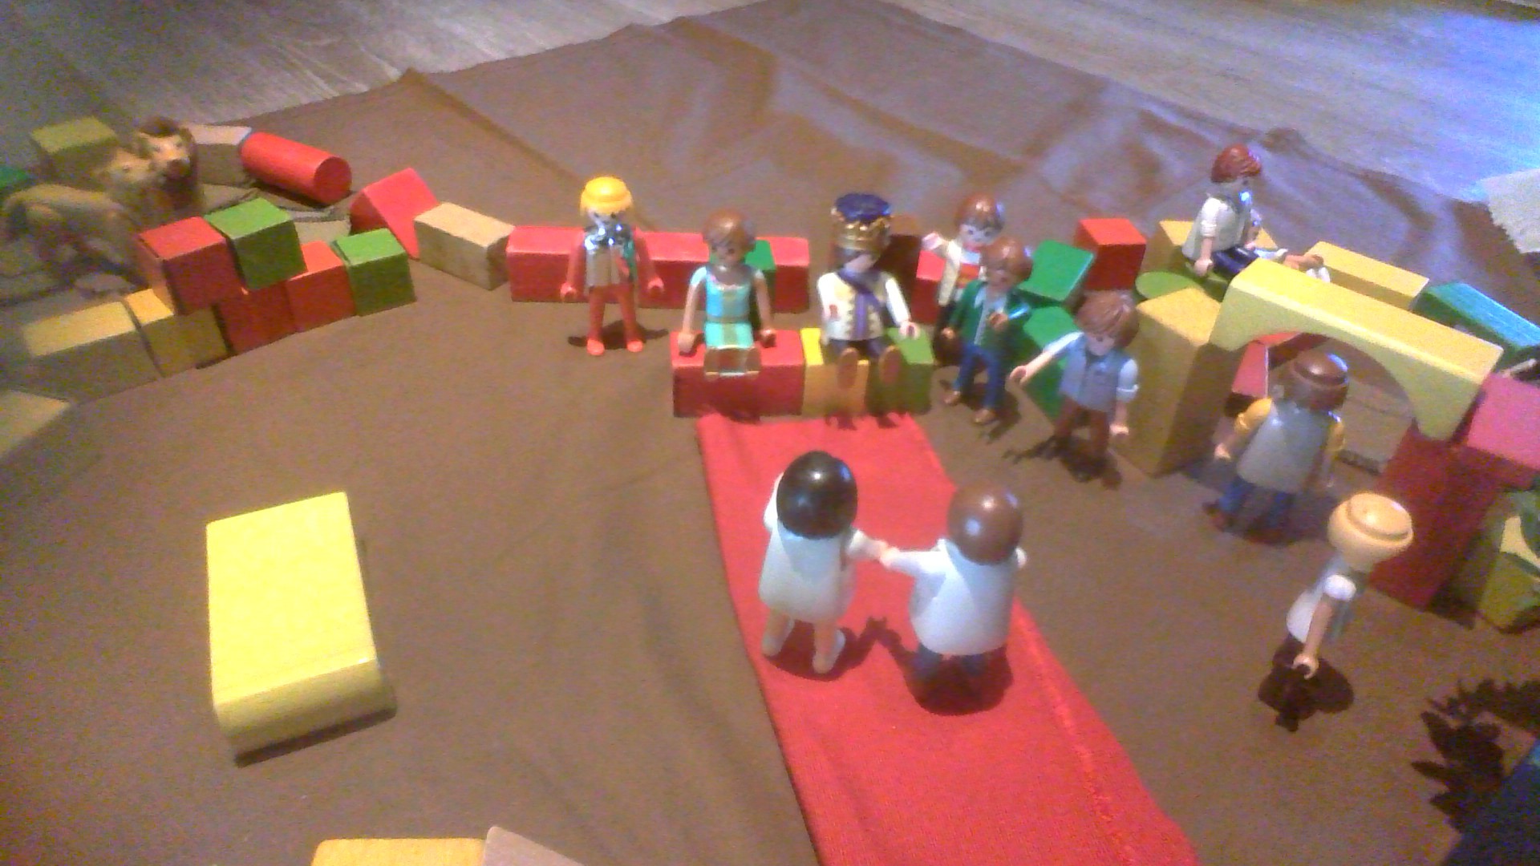
Daniel wird zum Berater des Königs

Slide 12
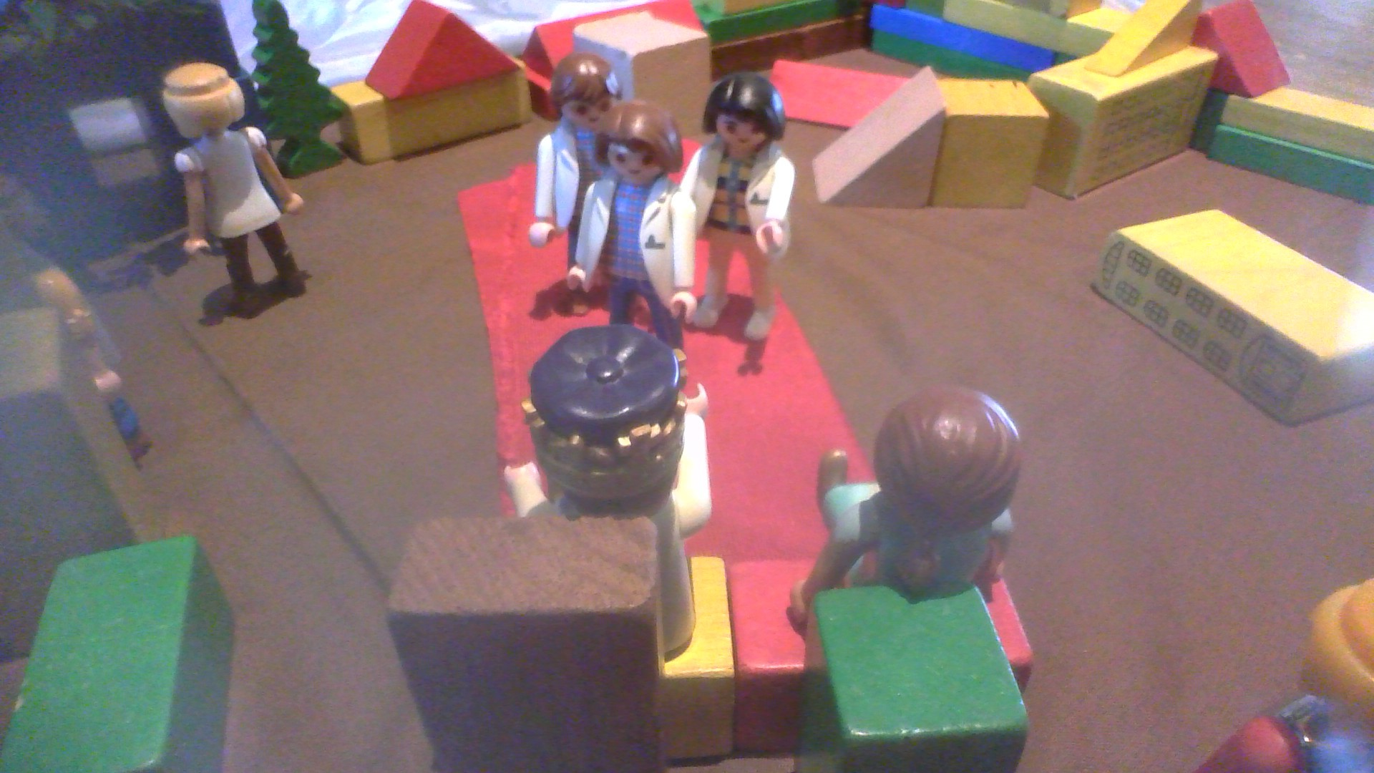
Die Minister schlagen dem König was vor

Slide 13
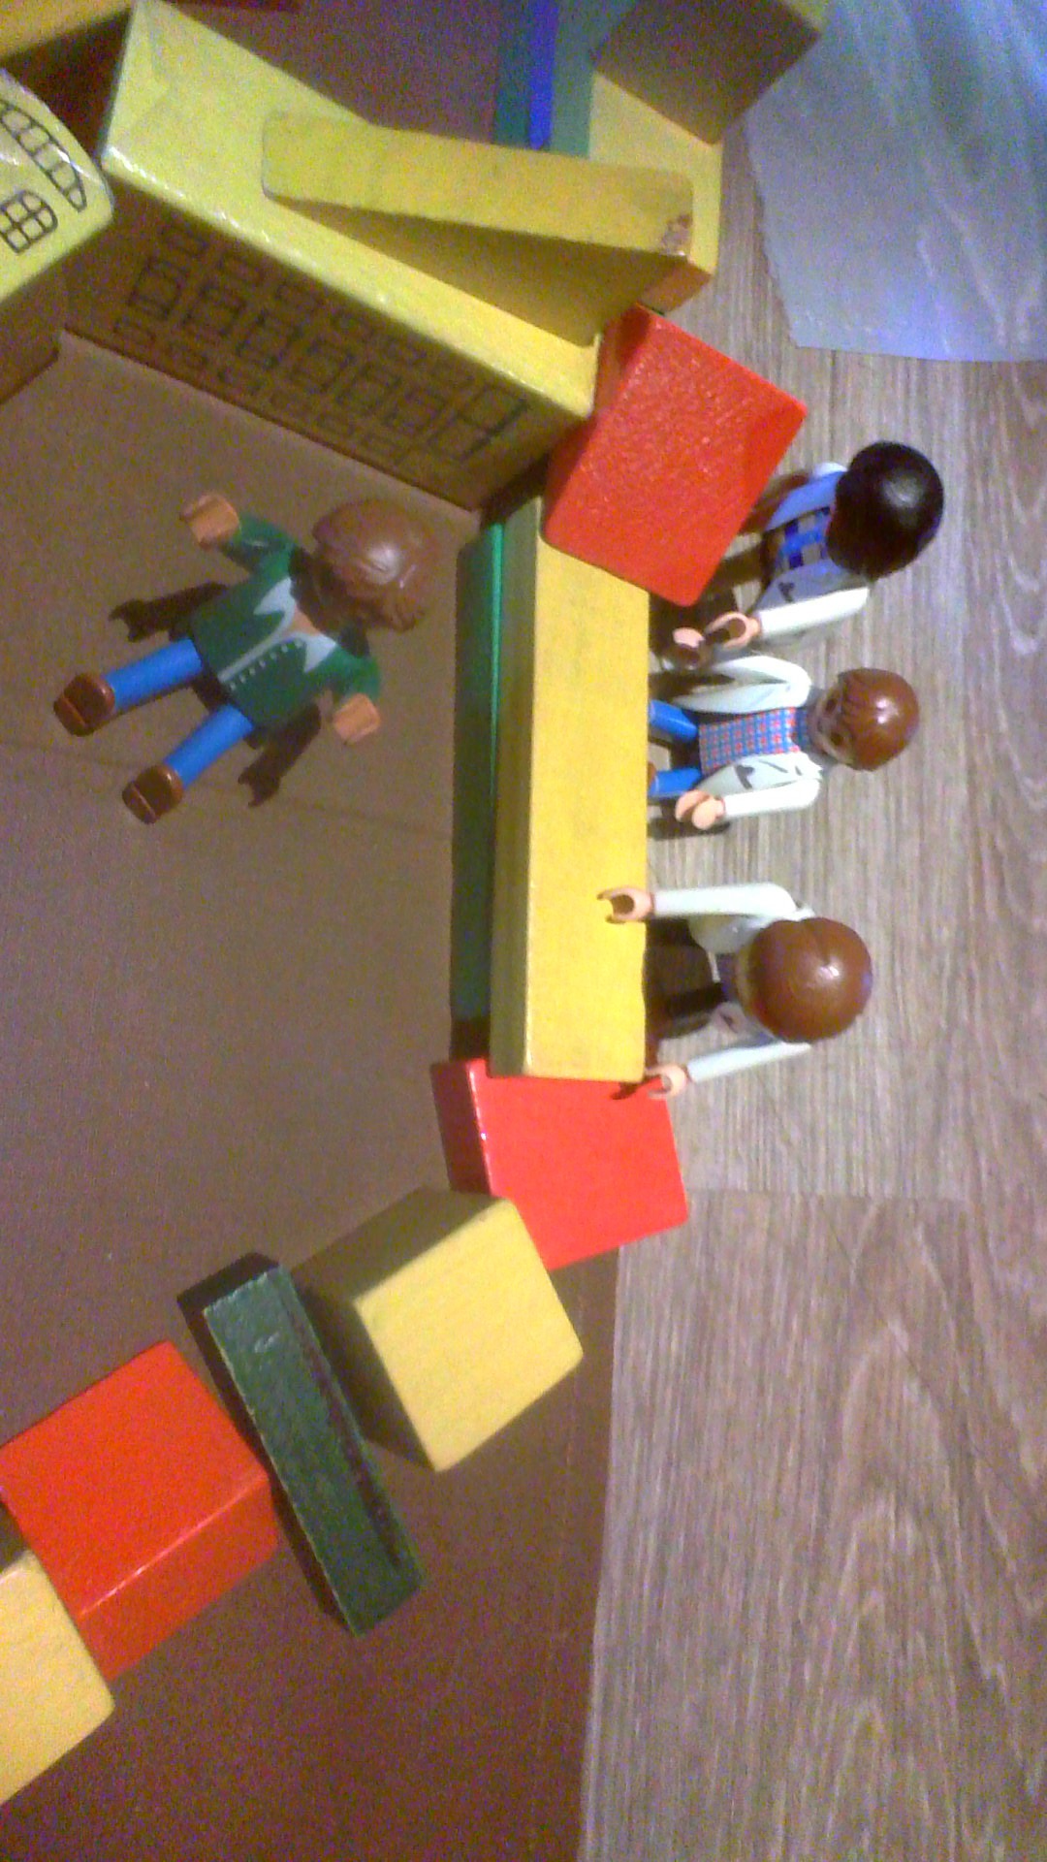
Daniel betet zu Gott
Minister beobachten ihn

Slide 14
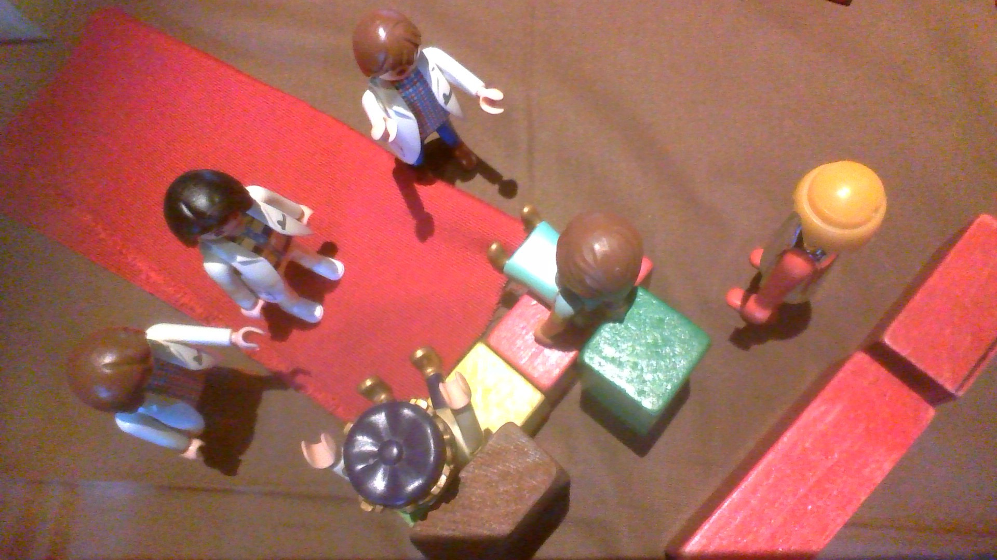
Minister verpetzen Daniel

Slide 15
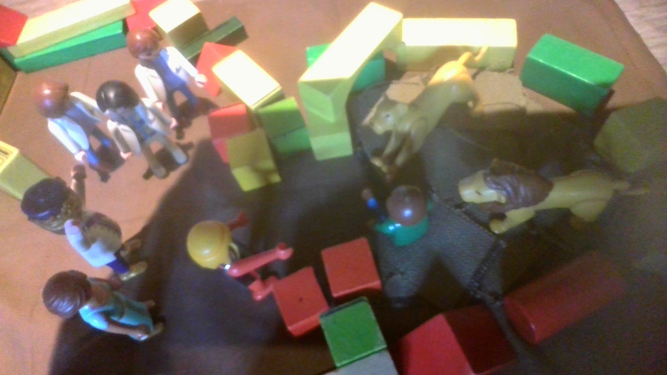
Daniel wird in die Löwengrube geworfen

Slide 16
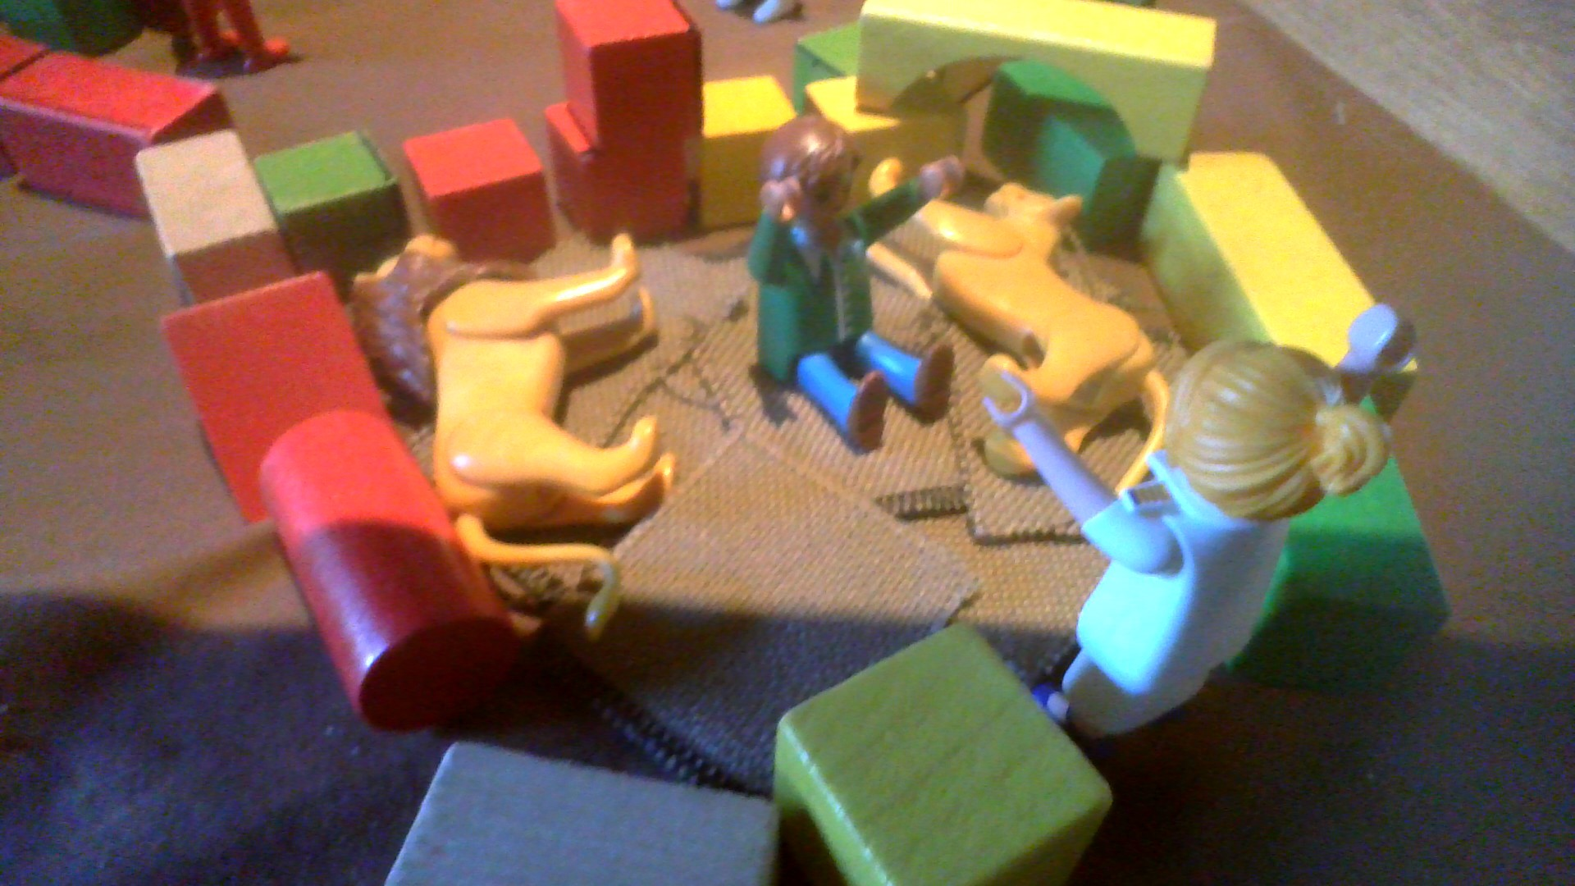
Engel erscheint und rettet Daniel

Slide 17
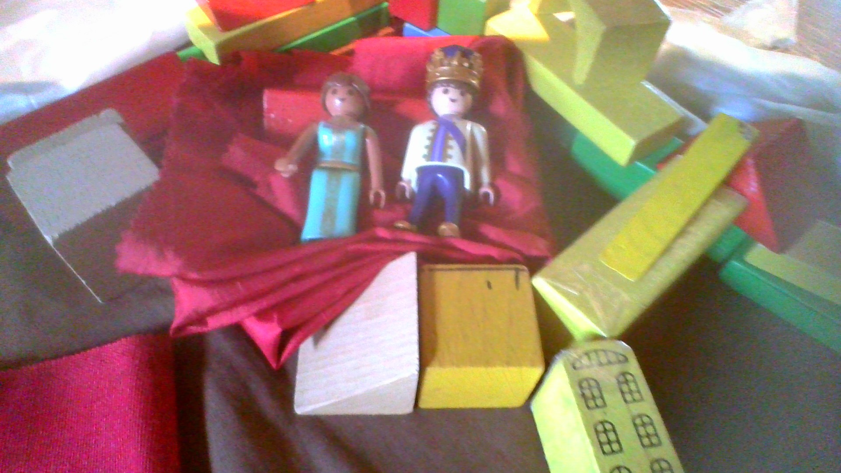
König kann vor lauter Gedanken an Daniel nicht einschlafen

Slide 18
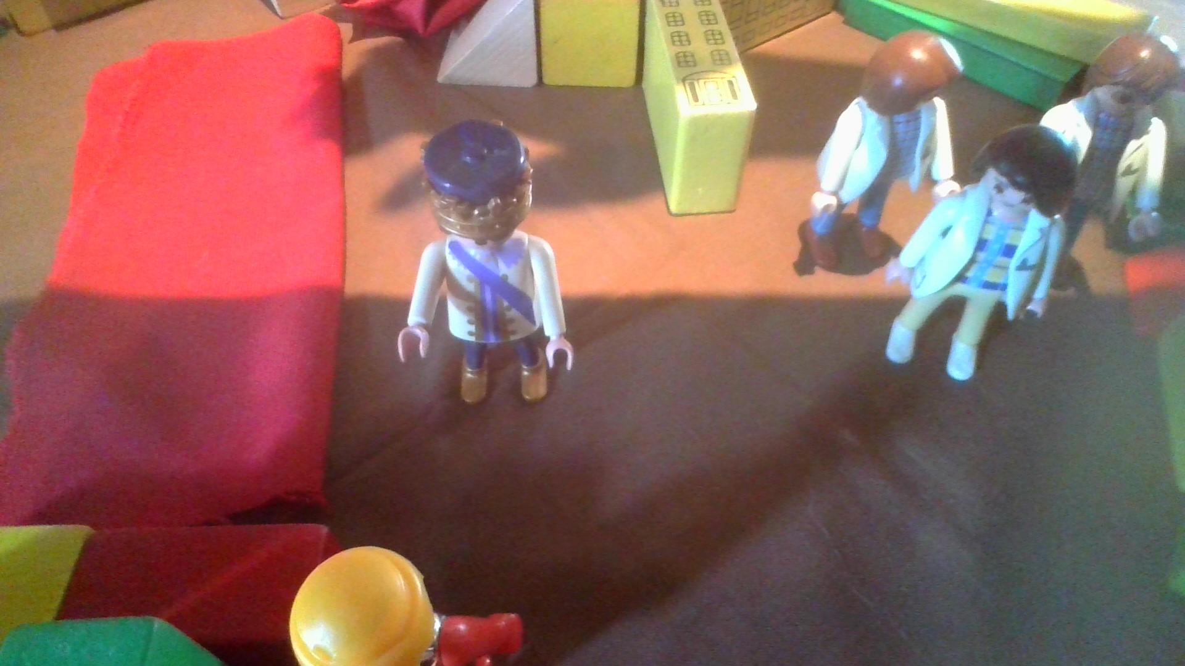
König befiehlt Wache,Daniel frei zu lassen

Slide 19
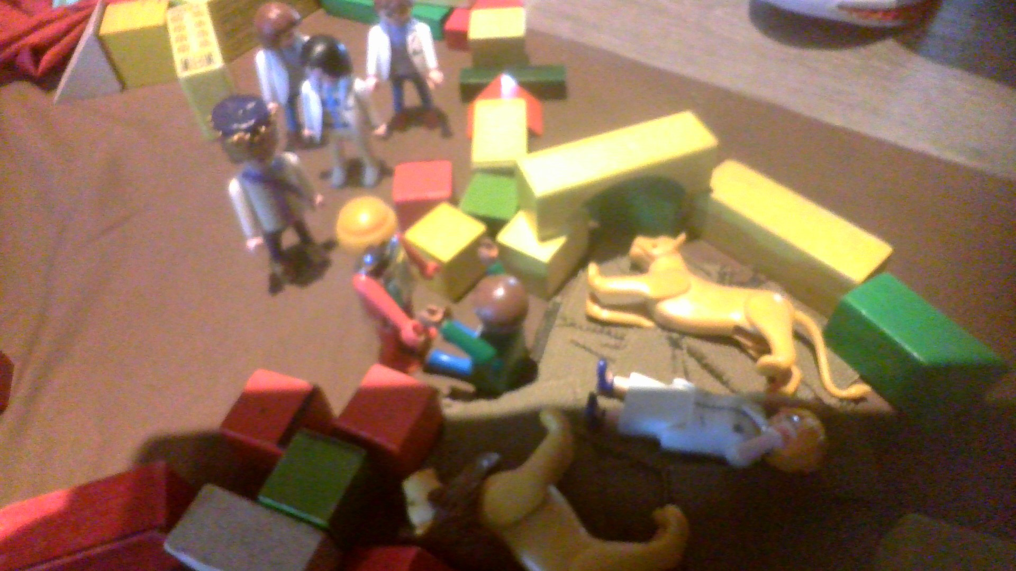
Wache zieht Daniel aus Löwengrube

Slide 20
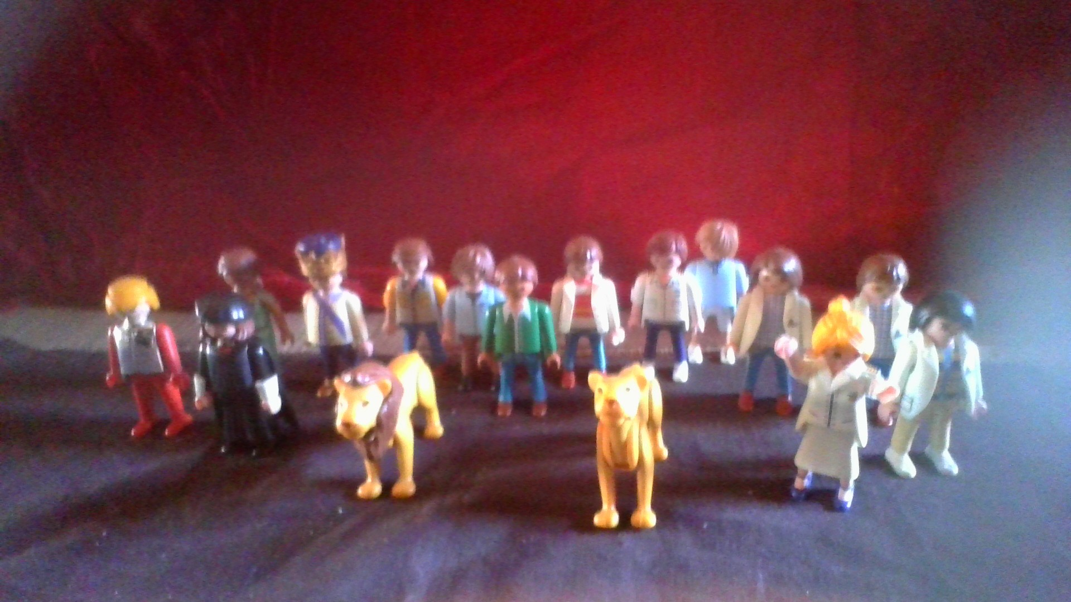
Alle wieder vereint

Slide 21
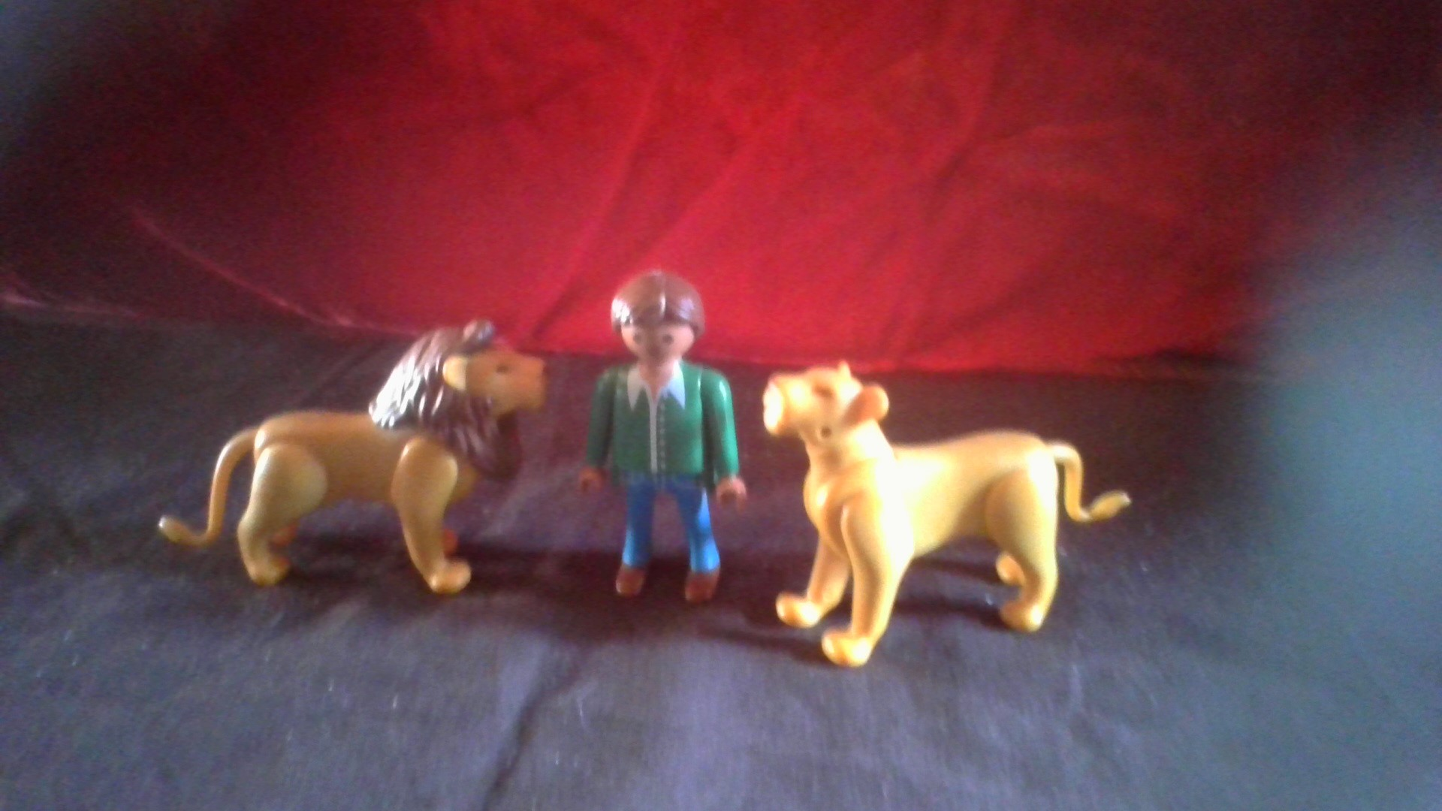
Ende

Slide 22
Ende der Geschichte
Helena,Pia,Gesine,Luise,Lotti

